Slide 1

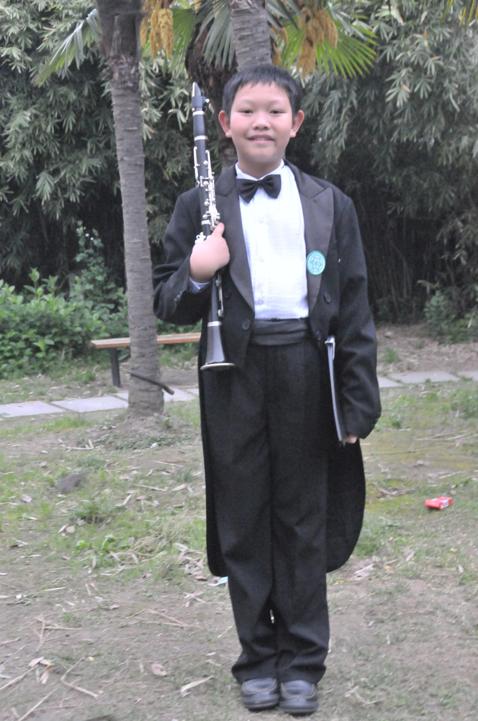
Welcome
to
Analysis and Design of Algorithms

Slide 2
Chapter 8
Chapter 11
The Theory of NP-Completeness

Slide 3
Contents
Decision Problems/Optimization problems
Deterministic/Nondeterministic algorithms
P, NP
NP-completeness and reducibility
Some NP-Complete Problems
Understand how to show a problem is NPC
Understand the concept of approximate algorithm performance ratio and relative error
Understand approximate algorithm for NP complete problems through examples

Slide 4
11.0计算模型(简介）
在进行问题的计算复杂性分析之前，首先必须建立求解问题所用的计算模型，包括定义该计算模型中所用的基本运算。
建立计算模型的目的是为了使问题的计算复杂性分析有一个共同的客观尺度。
3个基本计算模型：
随机存取机RAM(Random Access Machine)
随机存取存储程序机RASP(Random Access Stored Program Machine)
图灵机(Turing Machine)。
这三个计算模型在计算能力上是等价的，但计算速度不同。

Slide 5
随机存取机RAM
一个RAM程序定义了从输入带到输出带的一个映射。可以对这种映射关系作2种不同的解释。
解释一：把RAM程序看成是计算一个函数
若一个RAM程序P总是从输入带前n个方格中读入n个整数x₁，x₂，…，x_{n}，并且在输出带的第一个方格上输出一个整数y后停机，那么就说程序P计算了函数f(x₁，x₂，…，x_{n})=y
解释二：把RAM程序当作一个语言接受器。
将字符串S=a₁a₂…a_{n}放在输入带上。在输入带的第一个方
格中放入符号a₁，第二个方格中放入符号a₂，…，第n个方格中
放入符号a_{n}。然后在第n+1个方格中放入0，作为输入串的结束标志符。如果一个RAM程序P读了字符串S及结束标志符0后，在输出带的第一格输出一个1并停机，就说程序P接受字符串S。

Slide 6
随机存取机RAM
RAM程序的耗费标准
标准一：均匀耗费标准
在均匀耗费标准下，每条RAM指令需要一个单位时间；每个寄存器占用一个单位空间。以后除特别注明，RAM程序的复杂性将按照均匀耗费标准衡量。
标准二：对数耗费标准
对数耗费标准是基于这样的假定，即执行一条指令的耗费与以二进制表示的指令的操作数长度成比例。在RAM计算模型下，
假定一个寄存器可存放一个任意大小的整数。因此若设l(i)是整数i所占的二进制位数，则

Slide 7
随机存取存储程序机RASP
RASP的结构
RASP的整体结构类似于RAM，所不同的是RASP的程序是存储在寄存器中的。每条RASP指令占据2个连续的寄存器。第一个寄存器存放操作码的编码，第二个寄存器存放地址。RASP指令用整数进行编码。
RASP指令集中不需要间接寻址，其余指令与RAM指令集一样。

Slide 8
随机存取存储程序机RASP
RASP程序的复杂性
不管是在均匀耗费标准下，还是在对数耗费标准下，RAM程序和RASP程序的复杂性只差一个常数因子。在一个计算模型下T(n)时间内完成的输入-输出映射可在另一个计算模型下模拟，并在kT(n)时间内完成。其中k是一个常数因子。空间复杂性的情况也是类似的。

Slide 9
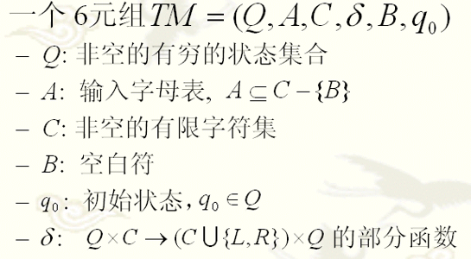
图灵机（Turing Machine)
有限状态控制器
……
1
0
B
1
0
1
1
0
0
B
0
1
1
0
0
1
B
……
带子可读可写
无限长的带子
读写头可左移右移

Slide 10
图灵机（Turing Machine)
TM运行由 确定:当前状态为q，所读字符为s
，读写头不变， ，
，读写头左移一格，s不变，
，读写头右移一格，s不变，
无定义，则停机
Church-Turing论题：
凡是可计算的过程都可用图灵机实现

Slide 11
其他图灵机模型
“实际的”的图灵机模型
单带图灵机（1TM）
多带图灵机（kTM）
随机存取机（RAM）
“实际的”
单位时间内完成的工作量有一个多项式上界
所有“实际的”计算模型多项式时间等价

Slide 12
图灵机
与RAM模型类似，图灵机既可作为语言接受器，也可作为计算函数的装置。
图灵机M的时间复杂性T(n)是它处理所有长度为n的输入所需的最大计算步数。如果对某个长度为n的输入，图灵机不停机，T(n)对这个n值无定义。
图灵机的空间复杂性S(n)是它处理所有长度为n的输入时，在k条带上所使用过的方格数的总和。如果某个读写头无限地向右移动而不停机，S(n)也无定义。

Slide 13
10.2 Polynomial Time Algorithms
Most of the algorithms we have seen so far run in time that is upper bounded by a polynomial in the input size
sorting: O(n²), O(n log n), …
matrix multiplication: O(n³), O(n ^{log}₂⁷)
graph algorithms: O(V+E), O(E log V), …
In fact, bounded by small polynomials

Slide 14
是不是什么问题都是单计算机可解的？
例一：求图G的最小顶点覆盖问题：
问题描述：无向图G=(V,E)的顶点覆盖是它的顶点集V的一个子集
V’ ⊆ V，使得若(u,v)是G的一条边，则v∈V’或u∈V’。顶点覆盖V’的大小是它所包含的顶点个数|V’|。
算法：//给定图G =<V,E>,其中|V| =n，|E| =m
第一步：枚举出V中所有的子集：
子集总数= (^{n}₁) + (^{n}₂) +(^{n}₃) +…+ (^{n}_{n}) =2^{n}
第二步：判断每个子集是否是图G的顶点覆盖：for i =1 to m do……
算法时间复杂性：O(2^{n}*m) →可计算否？

Slide 15
例:
假设 n=56, 在一台运行速度为 亿次级每秒的计算机里用枚举法求解VC问题，须花时多少？
计算：我们假设该机器每秒钟可判断一亿种的方案是否正确！则有：
2^56种方案/1亿种每秒/60/60/24/365
=22.85(年)！
结论：对于O(2^{n})的算法，当n足够大时，全世界现有的传统计算机都无法在可接受的时间内求解。

Slide 16
是不是什么问题都是并行计算机可解的？
并行计算→阿姆达尔定律：
Acc_Speed =1/(f+(1-f)/p)
其中，f为求解某个问题的计算存在的必须串行执行的操作占整个计算的百分比；p为处理器的数目；Acc_Speed为并行计算机系统最大的加速能力。
设f = 1%, p =∞，则Acc_Speed =100
结论：一个问题的求解若有1%的串行度，则无论有多少台计算机并行计算，其计算速度至多是单台计算机计算同一个问题的100倍！

Slide 17
易难/难解/不可解问题
从时间复杂性分析来说，许多问题的算法时间复杂性是O(n^{c})的，其中n是问题的规模，c是常量。
→易解的问题！
有些问题至今只设计出算法时间复杂性为O(2^{n})的算法，其中n是问题的规模。
→难解的问题！
比如：SAT, VC, CLIQUE, IS, TSP, ………
→不可解的问题！
即：任何计算机不论耗费多少时间也不能解的问题。

Slide 18
多项式时间
一、多项式（时间）界
区分难解问题与易解问题的界限就是多项式（时间）界。
计算复杂性理论的两个基本论题：
Church-Turing论题 Cook-Karp论题
Church-Turing论题利用Turing机指出了哪些问题是可计算的，这个“可计算的”问题类非常大，几乎所有的问题都是可计算的，反例不多。
Cook-Karp论题则是：在可计算的问题（函数）中，只有在多项式阶时间内可计算的问题才是实际可计算的，称为该计算是可行的或该问题是易解的。这个易解问题类就称为P类，是可计算问题类的一个很小的子集。
18

Slide 19
Classifying Problems
Coarse categorization of problems:
Those solvable in polynomial time (worst-case running time is upper bounded by a polynomial) — call this set of problems P
在多项式时间内由确定的图灵机可以解决的问题称为P类问题
"reasonably efficient"
"tractable"
Those not solvable in polynomial time

Slide 20
多项式时间
。 如何判断一个问题是否属于P类呢？常用的办法就是给出该问题的一个多项式时间的算法。
例1：给定有向图G，以及G中两个结点s和t，PATH问题要确定从s到t是否有有向路径。PATH ∈ P。
分析：这里不能采用穷举搜索的方式来判断G中是否有从s到t的有向路径。假定G中有n个结点，则G中一条可能的路径就是G中一个长度至多为n的结点序列（如果从s到t有一条有向路径，则存在一条长度不超过n的有向路径，因为路径上不需要重复结点）。
这样，可能的路径数为n^{n}，它是G中结点数的指数倍。因而穷举搜索不是一个多项式时间的算法。
为了获得PATH问题的多项式时间算法，可以采用图的宽度优先搜索策略。从s出发，连续标记由s经过长度为1，2，…，m的有向路径所能到达的结点。若能标记到t，则s到t有有向路径；否则没有。
20

Slide 21
多项式时间
一、多项式（时间）界
算法A是多项式（时间）界的，是指算法A的最坏情形时间复杂度是一个问题输入长度为n的多项式函数p(n)，即算法A总能在p(n)步之内结束。有时也简称A为多项式算法。
问题P是多项式（时间）界的，是指问题P有一个多项式（时间）界的算法。问题P一般称为P类问题，或易解问题。
为什么把复杂度函数是否可表示为多项式函数作为区分易解和难解的分界线？
21

Slide 22
多项式时间
为什么把复杂度函数是否可表示为多项式函数作为区分易解和难解的分界线？
（1）多项式函数与指数函数的增长率确实有本质的差别。
问题规模n | 多项式函数 |  |  |  |  | 指数函数
 | logn | n | nlogn | n² | n³ | 2^{n} | n!
1 | 0 | 1 | 0.0 | 1 | 1 | 2 | 1
10 | 3.3 | 10 | 33.2 | 100 | 1000 | 1024 | 3628800
20 | 4.3 | 20 | 86.4 | 400 | 8000 | 1048376 | 2.4E18
50 | 5.6 | 50 | 282.2 | 2500 | 125000 | 1.0E15 | 3.0E64
100 | 6.6 | 100 | 664.4 | 10000 | 1000000 | 1.3E30 | 9.3E157
观察：随着问题规模n的增长，多项式函数的增长虽然有差别，但是还是可以接受的，当n＝100时，一个指数函数的算法已经无法在常规计算机上完成了。
22

Slide 23
多项式时间
为什么把复杂度函数是否可表示为多项式函数作为区分易解和难解的分界线？
（2）计算机自身性能的提高，对于多项式界问题和非多项式界问题的解决的影响也是不同的。
假设求解同一个问题有5个算法A1~A5，时间复杂度T(n)如下表，假定计算机C2的速度是计算机C1的10倍。下表给出了在相同时间内不同算法能处理的问题规模情况：
T(n) | n（C1） | n′（C2） | 变化 | n′/n
10n | 1000 | 10000 | n′=10n | 10
20n | 500 | 5000 | n′=10n | 10
5nlogn | 250 | 1842 | n<n′<10n | 7.37
2n² | 70 | 223 | n ′ = n | 3.16
2^{n} | 13 | 16 | n′=n+log10≈n+3 | ≈1
23

Slide 24
多项式时间
为什么把复杂度函数是否可表示为多项式函数作为区分易解和难解的分界线？
（3）多项式时间复杂性忽略了系数，但不影响易解和难解问题划分。
可以构造一些特殊的多项式函数和指数的增长率，忽略系数是否合理？
问题规模n | 多项式函数 |  |  | 指数函数
 | n⁸ | 10⁸n | n¹⁰⁰⁰ | 1.1^{n} | 2^{0.01n}
5 | 390625 | 5×10⁸ | 5¹⁰⁰⁰ | 1.611 | 1.035
10 | 10⁸ | 10⁹ | 10¹⁰⁰⁰ | 2.594 | 1.072
100 | 10¹⁶ | 10¹⁰ | 10²⁰⁰⁰ | 13780.6 | 2
1000 | 10²⁴ | 10¹¹ | 10³⁰⁰⁰ | 2.47×10⁴¹ | 1024
观察：n⁸ 和1.1^{n}，n≤100时，（不自然的）多项式函数值大于指数函数值，但n充分大时，指数函数仍然超过多项式函数。
24

Slide 25
多项式时间
为什么把复杂度函数是否可表示为多项式函数作为区分易解和难解的分界线？
（4）从理论上来说，多项式具有两个性质（从理论上说明用多项式函数作为区分易解和难解问题划分的合理性和完整性）：
可以把闭包简单地当成是一个函数引用
“闭包”性质：许多实际问题是一些子问题的组合或重叠。而多项式函数通过算术运算的组合或重叠（即多项式函数的多项式函数），得到的仍然是多项式界的。
不同计算模型的“独立”性或不依赖性：即某一问题在一种计算模型（如Turing机）下有多项式算法，那么它一定也在其它几种模型（如RAM、PRAS模型）下有多项式算法。
25

Slide 26
10.3 The Class NP
First, NP does not stand for not-P!!
NP is the class of problems for which a candidate solution can be verified in polynomial time
Nondeterministic polynomial
P is a subset of NP

Slide 27
Verifying a Candidate Solution
Difference between solving a problem and verifying a candidate solution:
Solving a problem: is there a path in graph G from vertex u to vertex v with at most k edges?
Verifying a candidate solution: is v₀, v₁, …, v_{l} a path in graph G from vertex u to vertex v with at most k edges?
A Hamiltonian cycle in an undirected graph is a cycle that visits every vertex exactly once.
Solving a problem: is there a Hamiltonian cycle in graph G?
Verifying a candidate solution: is v₀, v₁, …, v_{l} a Hamiltonian cycle of graph G?

Slide 28
非确定性问题
什么是非确定性问题呢？
这种问题的答案，是无法直接计算得到的，只能通过间接的“猜算”来得到结果。这也就是非确定性问题。而这些问题的通常有个算法，它不能直接告诉你答案是什么，但可以告诉你，某个可能的结果是正确的答案还是错误的。这个可以告诉你“猜算”的答案正确与否的算法，假如可以在多项式时间内算出来，就叫做多项式非确定性问题。
而如果这个问题的所有可能答案，都是可以在多项式时间内进行正确与否的验算的话，就叫完全多项式非确定问题。
完全多项式非确定性问题可以用穷举法得到答案，一个个检验下去，最终便能得到结果。但是这样算法的复杂程度，是指数关系，因此计算的时间随问题的复杂程度成指数的增长，很快便变得不可计算了。

Slide 29
非确定性问题
人们发现，所有的完全多项式非确定性问题，都可以转换为一类叫做满足性问题的逻辑运算问题。
既然这类问题的所有可能答案，都可以在多项式时间内计算，人们於是就猜想，是否这类问题，存在一个确定性算法，可以在指数时间内，直接算出或是搜寻出正确的答案呢？这就是著名的NP=P？的猜想。
解决这个猜想，无非两种可能：
一种是找到一个这样的算法，只要针对某个特定NP完全问题找到一个算法，所有这类问题都可以迎刃而解了，因为他们可以转化为同一个问题。
另外的一种可能，就是这样的算法是不存在的。那么就要从数学理论上证明它为什么不存在。
前段时间轰动世界的一个数学成果，是几个印度人提出了一个新算法AKS，该算法可以在多项式时间内证明某个数是或者不是质数。而在这之前，人们认为质数的证明是个非多项式问题。可见，有些看来好象是非多项式的问题，其实是多项式问题，只是人们目前还不知道它的多项式解而已。

Slide 30
非确定性算法实例
求大整数n的一个真因数（即1和大整数n本身以外的一个因数，并且该因数是素数）。
这是一个至今未能找到有效算法的难解问题。对于难解问题，人们除了使用传统型计算方法外，又想出了另一种类型的计算方法，该方法称为非确定性计算。
传说从前有位年轻的国王，想在一天内求出整数
190 334 261 410 902 619
的一个真因素。他用2、3、5、7、11、13、 … …这些素数逐一去试，终于未能算出，于是他把这个问题交给了宰相。国王用的计算方法称为“穷举法”，是一种传统的计算方法，穷举法属“确定性计算方法”。

Slide 31
宰相猜想这个数可能是9位整数，于是宰相把全国成年百姓编成十个军，每个军有十个师，每个师有十个旅，每个旅有十个团，每个团有十个营，每个营有十个连，每个连有十个排，每个排有十个班，每个班有十个组，每个组有十个人，于是每个成年百姓都具有一个9位的番号。
然后把题目发下去，让每个成年百姓用自己的番号去除“190334261410902619”这个数，若除尽了就把番号报上去。于是很快就有二个人报上了结果，即“436273009”与“436273291”。经国王验证，这二个整数都是素数，并且这二整数的积就是题目所给的18位整数。
这个故事说明算法分析中最基本问题：
求大整数的真因数不能用多项式时间求解，但是验证某数是否是大整数的真因数可以用多项式时间完成，所以求大整数的真因数要比验证大整数的真因数要难得多。
国王用得是确定性计算方法（穷举法），所以计算很快变得无法进行下去；宰相用得是非确定性计算方法，首先猜想，然后验证。

Slide 32
Verifying a Candidate Solution vs. Solving a Problem
Intuitively it seems much harder (more time consuming) in some cases to solve a problem from scratch than to verify that a candidate solution actually solves the problem.
If there are many candidate solutions to check, then even if each individual one is quick to check, overall it can take a long time
Many practical problems in computer science, math, operations research, engineering, etc. are poly time verifiable but have no known poly time algorithm
Wikipedia lists problems in computational geometry, graph theory, network design, scheduling, databases, program optimization and more

Slide 33
P vs. NP
Although poly time verifiability seems like a weaker condition than poly time solvability, no one has been able to prove that it is weaker (describes a larger class of problems)
So it is unknown whether P = NP.
all problems
all problems
NP
or
P
P=NP

Slide 34
NP-Complete Problems
NP-complete problems is class of "hardest" problems in NP.
They have the property that if any NP-complete problem can be solved in poly time, then all problems in NP can be, and thus P = NP.
Precise definition coming later...
all problems
all problems
NP
NPC
or
P=NP=NPC
P
NPC = NP-complete

Slide 35
Relationship Between NP and P
It is not known whether P=NP or whether P is a proper subset of NP
It is believed NP is much larger than P
But no problem in NP has been proved as not in P
No known deterministic algorithms that are polynomially bounded for many problems in NP
So, “does P = NP?” is still an open question! since about 1970

Slide 36
P = NP Question
Great theoretical interest
Great practical importance:
If your problem is NP-complete, then don't waste time looking for an efficient algorithm
Instead look for efficient approximations, heuristics, etc.

Slide 37
NP-Completeness Theory
Theory is based considering decision problems (have YES/NO answers)
Ex: Does there exist a path from vertex u to vertex v in graph G with at most k edges?
instead of: What is the length of the shortest path from u to v? Or even: What is the shortest path from u to v?
Why focus on decision problems?
Solving the general problem is at least as hard as solving the decision problem version
For many natural problems, we only need polynomial additional time to solve the general problem if we already have a solution to the decision problem

Slide 38
判定问题、语言和编码
常见的几种计算模型，都可以认为是语言的接受器或函数的计算器。
定义 对于任意有穷符号集合Σ，我们用Σ*表示所有Σ的有穷字符串组成的集合。如果L是Σ*的一个子集，我们称L是字母表Σ上的语言。
例如，如果Σ=｛0,1｝，那么Σ*由空字符串“ε”，字符串0、1、00、01、10、11、000、001以及所有其它0和1的有穷字符串组成。于是{01,001,111,1101010}是{0,1}上的一个语言，由所有完全平方数的二进制表示组成的集合以及集合{0,1}*本身也都是{0,1}上的语言。

Slide 39
编码
判定问题的每一实例可以编码成一个符号串，这样就将判定问题重新描述为一个语言的识别问题。这个语言必须由对应的判定问题中回答“是”的一切实例编码的串组成。
在选择编码方法时，必须慎重，因为一个问题的复杂性可能与编码的方法有关。由于问题的难度在本质上不依赖于用来决定时间复杂性的具体编码方法和计算机模型，因此很难想象一个“合理的”编码方法与标准的编码方法之间的差异超过多项式。

Slide 40
编码的条件
虽然不可能把 “合理的”这个词表示的含义形式化，但是下述两个条件抓住了这个概念的主要内容：
实例I的编码必须是简洁的，不能“填塞”不必要的信息或符号；
I中出现的数字必须用十进制（或二进制、八进制、以及以任何不等于1的数为基的进制）表示。

Slide 41
编码的标准
如果我们规定只使用满足这些条件的编码方法，那么具体使用什么编码方法将不会影响关于一个给定问题的难度的判断。为此，我们对问题的标准表示约定如下：
整数用十进制表示；
用十进制数1,2,...,n表示一个图的n个节点，用(i₁,i₂)表示图中的边，其中i₁,i₂分别是该边的两个端点；
具有n个命题变元的布尔表达式由*（与），+（或），￢（非）与整数1,2,...,n（命题变元）所组成的字符串表示，其中*可以省略（但不引起混淆），必要时可以加括号。例如，布尔表达式(P₁+P₂)*P₃可以写成：(1+2)3。

Slide 42
More Complicated Encodings
Suggest an encoding for the shortest path decision problem
Represent G, u, v and k somehow in binary
Decision problem is all encodings of a graph G, two vertices u and v, and an integer k such that G really does have a path from u to v of length at most k

Slide 43
Definition of P
P is the set of all decision problems that can be computed in time O(n^{k}), where n is the length of the input string and k is a constant
"Computed" means there is an algorithm that correctly returns YES or NO whether the input string is in the language

Slide 44
Example: Element Uniqueness
Let S be a sequence of integer numbers. The Element Uniqueness problem asks whether all the numbers in S are distinct.
Decision problem: Element Uniqueness
Input: A sequence S of integers.
Question: Are there two elements in S that are equal?
Optimization problem: Element Count
Input: A sequence S of integers.
Output: An element in S of highest frequency.

Slide 45
Example: Clique
Given an undirected graph G=(V,E), a clique of size k in G, for some positive integer k, is a complete subgraph of G with k vertices. The clique problem asks whether an undirected graph contains a clique of a specified size.
Decision problem: Clique.
Input: An undirected graph G=(V,E) and a positive integer k.
Question: Does G have a clique of size k?
Optimization problem: Max-Clique.
Input: An undirected graph G=(V,E).
Output: A positive integer k, which is the maximum clique size in G.

Slide 46
Example of a Decision Problem in P
"Given a graph G, vertices u and v, and integer k, is there a path in G from u to v with at most k edges?"
Why is this a decision problem?
Has YES/NO answers
We are glossing over the particular encoding (tedious but straightforward)
Why is this problem in P?
Do BFS on G in polynomial time

Slide 47
Halting problem
The halting problem is a decision problem which can be stated as follows:
given a description of a program and a finite input, decide whether the program finishes running or will run forever, given that input.
The halting problem is undecidable. (Alan Turing 1936)

Slide 48
Definition of NP
NP = set of all decision problems for which a candidate solution can be verified in polynomial time
Does *not* stand for "not polynomial"
in fact P is a subset of NP
NP stands for "nondeterministic polynomial"

Slide 49
Deterministic algorithms
Definition: Let A be an algorithm to solve a problem ∏. We say that A is deterministic if, when presented with an instance of the problem ∏, it has only one choice in each step throughout its execution.
Thus, if A is run again and again on the same input instance, its output never changes.

Slide 50
Nondeterministic algorithms
A nondeterminstic algorithm consists of
phase 1: guessing
phase 2: checking
If the checking stage of a nondeterministic algorithm is of polynomial time-complexity, then this algorithm is called an NP (nondeterministic polynomial) algorithm.
NP problems : (must be decision problems)
e.g. searching, MST
sorting
satisfiability problem (SAT)
traveling salesperson problem (TSP)

Slide 51
Nondeterministic operations and functions
[Horowitz 1998]
Choice(S) : arbitrarily chooses one of the elements in set S
Failure : an unsuccessful completion
Success : a successful completion
Nonderministic searching algorithm:
j ← choice(1 : n) /* guessing */
if A(j) = x then success /* checking */
else failure

Slide 52
Example of a Decision Problem in NP
Decision problem: Is there a path in G from u to v of length at most k?
Candidate solution: a sequence of vertices v₀, v₁, …, v_{m}
To verify:
check if m ≤ k
check if v₀ = u and v_{m} = v
check if each (v_{i},v_{i+1}) is an edge of G

Slide 53
Example of a Decision Problem in NP

Slide 54
Composite (合数) Problem
Example of a Decision Problem in NP
COMPOSITES. Given an integer s, is s composite?
Guessing. A nontrivial factor t of s. Note that such a certificate exists iff s is composite. Moreover |t| ≤ |s|.
Verification.
boolean C(s, t) {
if (t ≤1 or t ≥ s)
return false
else if (s is a multiple of t)
return true
else
return false
}

Slide 55
Example of a Decision Problem in NP
Decision problem: Does G have a Hamiltonian cycle?
Candidate solution: a sequence of vertices
v₀, v₁, …, v_{m}
To verify:
check if m = number of vertices in G
check if v₀ = v_{m} and there are no repeats in v₀, v₁, …, v_{m}
check if each (v_{i},v_{i+1}) is an edge of G

Slide 56
Example of a Decision Problem in NP

Slide 57
Going From Verifying to Solving
for each candidate solution do
verify if the candidate really works
if so then return YES
return NO
Difficult to use in practice, though, if number of candidate solutions is large

Slide 58
Number of Candidate Solutions
"Is there a path from u to v in G of length at most k?":
more than n! candidate solutions where n is the number of vertices in G
"Does G have a Hamiltonian cycle?":
n! candidate solutions

Slide 59
Trying to be Smarter
For the length-k path problem, we can do better than the brute force approach of trying all possible sequences of vertices
use BFS
For the Hamiltonian cycle problem, no one knows a way that is significantly faster than trying all possibilities
but no one has been able to prove that there is NOT a faster way

Slide 60
Distinction: P and NP
P is the class of decision problems that we can decide or solve using a deterministic algorithm that runs in polynomial time.
NP is the class of decision problems that we can check or verify their solution using a deterministic algorithm that runs in polynomial time.
Claim.

Slide 61
Polynomial Reduction
1971年S. Cook发表了“The Complexity of Theorem Proving Procedures”这篇著名论文，1972年R. Karp发表了“Reducibilty Among Combinatorial Prob1ems”，从此奠定了NP完全理论的基础。NP完全理论指出在NP类中有一些问题具有以下性质：若其中一个问题获得多项式算法，则这一类问题就全部获得了多项式算法；反之，若能证明其中一个问题是多项式时间内不可解的，则这-类问题就全部是多项式时间内不可解的。这类问题将称之为NP完全问题。NP完全理论不打算找出这一类问题的算法，仅仅着眼于证明这一类问题的等价性，即证明它们的难度相当。
NP完全理论还很年轻，有许多问题等待人们研究。例如，“NP＝P”还是相反“P是NP的真子集”。这个问题是当代计算机科学中的一大难题。

Slide 62
多项式变换与可满足性问题
定义3 P≜{L⊂{0,1}*|L为确定图灵机在多项式时间内所接受｝。
该怎义中符号“≜”意义为“定义为”。
定义4 π≜{f|f:{0，1}*→{0，1}*且f可在多项式时间内完成}。
这个定义是说，π表示可在多项式时间内完成{0，1}*→{0，1}*这一转换的集合。

Slide 63
Polynomial Reduction
A polynomial reduction (or transformation) from language L₁ to language L₂ is a function f from strings over L₁'s alphabet to strings over L₂'s alphabet such that
f is computable in polynomial time
for all x, x is in L₁ if and only if f(x) is in L₂
YES instances map to YES instances
NO instances map to NO instances
computable in polynomial time
Notation: L₁ ≤_{p} (∝)L₂
Think: L2 is more difficult (L2 is at least as hard as L1)

Slide 64
Problem Reduction
all strings over L₁'s
alphabet
all strings over L₂'s
alphabet
L₁
L₂
f
Note: T(tr₁) + T(tr₂) < T(L2)
T(L1) ≤ T(tr₁) + T(tr₂) + T(L2) ∼ O(T(L2))

Slide 65
问题变换与计算复杂性归约
通过问题变换的技巧，可以将2个不同问题的计算复杂性联系在一起。这样就可以将一个问题的计算复杂性归结为另一个问题的计算复杂性，从而实现问题的计算复杂性归约。
若用O(τ(n))时间能完成上述变换的第(1)步和第(3)步，则称问题A是τ(n)时间可变换到问题B，且简记为A∝_{τ(n)}B。
其中的n通常为问题A的规模(大小)。
当τ(n)为n的多项式时，称问题A可在多项式时间内变换为问题B。特别地，当τ(n)为n的线性函数时，称问题A可线性地变换为问题B。

Slide 66

问题变换与计算复杂性归约
问题的 变换与问题的计算复杂性归约的关系：
命题1(计算时间下界归约)：若已知问题A的计算时间下界为T(n)，且问题A是τ(n)可变换到问题B，即A∝_{τ(n)}B，则
T(n)-O(τ(n))为问题B的一个计算时间下界。
命题2(计算时间上界归约)：若已知问题B的计算时间上界为T(n)，且问题A是τ(n)可变换到问题B，即A∝_{τ(n)}B，则T(n)+O(τ(n))是问题A的一个计算时间上界。
在命题1和命题2中，当τ(n)=o(T(n))时，问题A的下界归约为问题B的下界，问题B的上界归约为问题A的上界。

Slide 67
问题变换与计算复杂性归约
通过问题变换获得问题的计算时间下界的例子：
(1)判别函数问题：给定n个实数 ，计算其判别函数 。
元素惟一性问题可以在O(1)时间内变换为判别函数问题。任何一个计算判别函数的算法，计算出判别函数值后，再作一次测试，判断其值是否为0，即可得到元素惟一性问题的解。由命题1即知，元素惟一性问题的计算时间下界 也是判别函数问题的一个计算时间下界。
(2)最接近点对问题：给定平面上n个点，找出这n个点中距离最近的2个点。
在元素惟一性问题中，将每一个实数 ，1≤i≤n，变换为平面上的点 ( ，0)，1≤i≤n，则元素惟一性问题可以在线性时间内变换为最接近点对问题。

Slide 68
Polynomial Reduction Theorem
Theorem: If L₁ ≤_{p} L₂ and L₂ is in P, then L₁ is in P.
Proof: Let A₂ be a polynomial time algorithm for L₂. Here is a polynomial time algorithm A₁ for L₁.
input: x
compute f(x)
run A₂ on input f(x)
return whatever A₂ returns
|x| = n
takes p(n) time
takes q(p(n)) time
takes O(1) time

Slide 69
Implications
If there is a polynomial time algorithm for L₂, then there is a polynomial time algorithm for L₁.
If there is no polynomial time algorithm for L₁, then there is no polynomial time algorithm for L₂.
Note the asymmetry!

Slide 70
Example of Polynomial Reduction
Theorem:
HC (Hamiltonian cycle problem) ≤_{p} TSP.
Proof: Find a way to transform ("reduce") any HC input (G) into a TSP input (cities, distances, B) such that
the transformation takes polynomial time
the HC input is a YES instance (G has a HC) if and only if the TSP input constructed is a YES instance (has a tour that meets the bound).

Slide 71
The Reduction
Given undirected graph G = (V,E) with m vertices, construct a TSP input like this:
set of m cities, labeled with names of vertices in V
distance between u and v is 1 if (u,v) is in E, and is 2 otherwise
bound B = m
Why can this TSP input be constructed in time polynomial in the size of G?

Slide 72
Figure for Reduction
dist(1,2) = 1
dist(1,3) = 1
dist(1,4) = 1
dist(2,3) = 1
dist(2,4) = 2
dist(3,4) = 1
bound = 4
1
2
4
3
HC input
TSP input
HC: 1,2,3,4,1
tour w/ distance 4: 1,2,3,4,1

Slide 73
Figure for Reduction
dist(1,2) = 1
dist(1,3) = 1
dist(1,4) = 2
dist(2,3) = 1
dist(2,4) = 2
dist(3,4) = 1
bound = 4
1
2
4
3
HC input
TSP input
no HC
no tour w/ distance at most 4

Slide 74
Correctness of the Reduction
Check that input G is in HC (has a Hamiltonian cycle) if and only if the input constructed is in TSP (has a tour of length at most m).
=> Suppose G has a Hamiltonian cycle v₁, v₂, …, v_{m}, v₁.
Then in the TSP input, v₁, v₂, …, v_{m}, v₁ is a tour (visits every city once and returns to the start) and its distance is 1⋅m = B.

Slide 75
Correctness of the Reduction
<=: Suppose the TSP input constructed has a tour of total length at most m.
Since all distances are either 1 or 2, and there are m of them in the tour, all distances in the tour must be 1.
Thus each consecutive pair of cities in the tour correspond to an edge in G.
Thus the tour corresponds to a Hamiltonian cycle in G.

Slide 76
Implications:
If there is a polynomial time algorithm for TSP, then there is a polynomial time algorithm for HC.
If there is no polynomial time algorithm for HC, then there is no polynomial time algorithm TSP.
Note the asymmetry!

Slide 77
Transitivity of Polynomial Reductions
Theorem: If L₁ ≤_{p} L₂ and L₂ ≤_{p} L₃,
then L₁ ≤_{p} L₃.
Proof:
f
g
L₁
L₂
L₃
g(f)

Slide 78
NPC and NP-hard
A problem L is NP-hard if every NP problem reduces to L.
A problem L is NP-complete (NPC) if L∈NP and every NP problem reduces to L.
Or we can say a problem L is NPC if L∈NP and L is NP-hard.
L is NP-complete if
(1) L is in NP and
(2) for all L' in NP, L' ≤_{p} L.
NP类问题
要证明的
??问题
已知的NP
完全问题

Slide 79
Implication of NP-Completeness
Theorem: Suppose L is NP-complete.
(a) If there is a poly time algorithm for L, then
then every problem in NP can also be solved similarly (i.e., P=NP).
(b) If there is no poly time algorithm for L, then there is no poly time algorithm for any
NP-complete language.

Slide 80
Theorem. If any NP-complete problem is polynomial-time solvable, then P = NP.
Pf. Suppose that L ∈ P and also that L ∈ NPC. For any L′ ∈ NP, we have L′ ≤_{P} L by property 2 of the definition of NP-completeness. Thus, by above Lemma , we also have that L′ ∈ P, which proves the theorem.

Slide 81
Showing NP-Completeness
Direct approach: Show
(1) L is in NP
(2) every other language in NP is polynomially reducible to L.
Better approach: We use reductions (or transformations) to prove that a problem is NP-complete
x is an input for L1; T(x) is an input for L2
(L1 ∝ L2)
x
T
T(x)
Algorithm for L2
Yes or no
answer
Algorithm for L1

Slide 82
Showing NP-Completeness with a Reduction
To show L is NP-complete:
(1) Show L is in NP.
(2.a) Choose an appropriate known NP-complete language L'.
(2.b) Show L' ≤_{p} L.
Why does this work?
By transitivity: Since every language L'' in NP is polynomially reducible to L', L'' is also polynomially reducible to L.

Slide 83
Cook’s theorem (1971)
NP = P iff SAT∈P
SAT (the satisfiability problem) is NP-complete
It is the first NP-complete problem
Every NP problem reduces to SAT

Slide 84
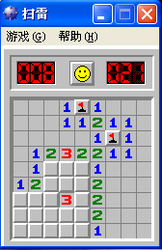
一些典型的NP完全问题
布尔表达式的可满足性(SAT)问题是第一个被证明的NP完全问题。
证明思路：首先证明SAT∈NP，然后证明从而得对任意的L∈NP，都有L∝_{p}SAT。
设M是一台能在多项式时间内识别L的非确定性图灵机，W是M得一个长度为n的输入，由M和W能在多项式时间内构造一个布尔表达式W_{0,}使得W₀布尔可满足当且仅当M接受W，从而得对任意的L∈NP，都有L∝_{p}SAT。
已证明的NP完全问题：
SAT问题 、最大团问题 、图着色问题 、
哈密顿回路问题 、旅行商问题 、背包问题 、
最长路径问题、 扫雷游戏…

Slide 85
Satisfiability Problem
SAT. Given a CNF formula (合取范式) Φ, is there a satisfying assignment?
Certificate（Guessing）. An assignment of truth values to the n boolean variables.
Certifier（ Verification ）. Check that each clause in Φ has at least one true literal.
Instance:
Certificate:
Conclusion. SAT is in NP.

Slide 86
SAT is NP-complete
Every NP problem can be solved by an NP algorithm
Every NP algorithm can be transformed in polynomial time to an SAT problem (a Boolean formula C)
Such that the SAT problem is satisfiable iff the answer for the original NP problem is “yes”
That is, every NP problem ∝ SAT
SAT is NP-complete

Slide 87
3-CNF satisfiability
A boolean formula is in conjunctive normal form(合取范式), or CNF, if it is expressed as an AND of clauses, each of which is the OR of one or more literals.
3-CNF, if each clause has exactly three distinct literals.
Example:
(x₁ ∨ ¬x₁ ∨ ¬x₂) ∧ (x₃ ∨ x₂ ∨ x₄) ∧ (¬x₁ ∨ ¬x₃ ∨ ¬x₄)

Slide 88
3-SAT is NP-Complete
Theorem. 3-SAT is NP-complete.
Pf. Suffices to show that SAT ≤_{P} 3-SAT since 3-SAT is in NP.

Slide 89
三元可满足性问题（3_SATISFIABILITY）

Slide 90
三元可满足性问题（3_SATISFIABILITY）

Slide 91
三元可满足性问题（3_SATISFIABILITY）

Slide 92
三元可满足性问题（3_SATISFIABILITY）

Slide 93
Reducing 3SAT to VC
Let C = c₁∧…∧c_{m} be any 3SAT input over set over variables U = {u₁,…,u_{n}}.
Construct a graph G like this:
two vertices for each variable, u_{i} and ¬u_{i}, with an edge between them ("literal” vertices)
three vertices for each clause c_{j}, "placeholders" for the three literals in the clause: a¹_{j}, a²_{j}, a³_{j}, with edges making a triangle
edges connecting each placeholder vertex in a triangle to the corresponding literal vertex
Set K to be n + 2m.

Slide 94
Example of Reduction
3SAT input has variables u₁, u₂, u₃, u₄ and clauses (u₁∨¬u₃∨¬u₄)∧(¬u₁∨u₂∨¬u₄).
K = 4 + 2*2 = 8
u₁
¬u₁
u₂
¬u₂
u₃
¬u₃
u₄
¬u₄
a²₁
a²₂
a¹₁
a³₁
a¹₂
a³₂

Slide 95
Correctness of Reduction
Suppose the 3SAT input (with m clauses over n variables) has a satisfying truth assignment.
Show there is a VC of G of size n + 2m:
pick the vertex in each pair corresponding to the true literal w.r.t. the satisfying truth assignment
pick two of the vertices in each triangle such that the excluded vertex is connected to a true literal

Slide 96
Example of Reduction
u₁= T
u₂= F
u₃= T
u₄= F
(u₁∨¬u₃∨¬u₄)∧(¬u₁∨u₂∨¬u₄)
u₁
¬u₁
u₂
¬u₂
u₃
¬u₃
u₄
¬u₄
a²₁
a²₂
a¹₁
a³₁
a¹₂
a³₂

Slide 97
Correctness of Reduction
Since one from each pair is chosen, the edges in the pairs are covered.
Since two from each triangle are chosen, the edges in the triangles are covered.
For edges between triangles and pairs:
edge to a true literal is covered by pair choice
edges to false literals are covered by triangle choices

Slide 98
Correctness of Reduction
Suppose G has a vertex cover V' of size at most K.
To cover the edges in the pairs, V' must contain at least one vertex in each pair
To cover the edges in the triangles, V' must contain at least two vertices in each triangle
Since there are n pairs and m triangles, and since K = n + 2m, V' contains exactly one from each pair and two from each triangle.

Slide 99
Correctness of Reduction
Use choice of vertices in pairs to define a truth assignment:
if vertex u_{i} is chosen, then set variable u_{i} to T
if vertex ¬u_{i} is chosen, then set variable u_{i} to F
Why is this a satisfying truth assignment?
Suppose in contradiction some clause has no true literal.

Slide 100
Correctness of Reduction
u₁
¬u₁
u₂
¬u₂
u₄
¬u₄
a²_{j}
a¹_{j}
a³_{j}
In order to cover the triangle-to-literal edges, all three
vertices in this triangle must be chosen, contradicting
fact that only two can be chosen (since size is n + 2m).

Slide 101
Running Time of the Reduction
Show graph constructed is not too much bigger than the input 3SAT formula:
number of vertices is 2n + 3m
number of edges is n + 3m + 3m
Size of VC input is polynomial in size of 3SAT input, and rules for constructing the VC input are quick to calculate, so running time is polynomial.

Slide 102
VC and CLIQUE
Can use previous observation to show that
VC ≤_{p} CLIQUE
and also to show that
CLIQUE ≤_{p} VC.

Slide 103
Some NP-Complete Problems
SAT
3-SAT
VC
TSP
CLIQUE (does G contain a completely connected subgraph of size at least K?)
HC (does G have a Hamiltonian cycle?)
SUBSET-SUM (given a set S of natural numbers and integer t, is there a subset of S that sum to t?)

Slide 104
合取范式的可满足性问题 （CNF-SAT）
问题描述：给定一个合取范式α，判定它是否可满足。
如果一个布尔表达式是一些因子和之积，则称之为合取范式，简称CNF(Conjunctive Normal Form)。这里的因子是变量 或 。例如： 就是一个合取范式，而 就不是合取范式。
要证明CNF-SAT∈NPC，只要证明在Cook定理中定义的布尔表达式A，…，G或者已是合取范式，或者有的虽然不是合取范式，但可以用布尔代数中的变换方法将它们化成合取范式，而且合取范式的长度与原表达式的长度只差一个常数因子。

Slide 105
团问题CLIQUE
问题描述：给定一个无向图G=(V，E)和一个正整数k，判定图G是否包含一个k团，即是否存在，V’⊆V，|V’|=k，且对任意u，w∈V’有(u，w)∈E。
证明思路：
已经知道CLIQUE∈NP。通过3-SAT∝_{p}CLIQUE来证明团问题是NP完全的。

Slide 106
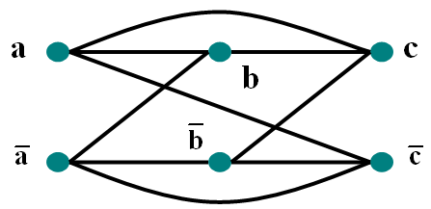
SAT问题∝_{p}团问题CLIQUE
团问题CLIQUE
对于任意一个布尔表达式f＝A₁A₂⋯⋯A_{n}，按如下方式构造相应的图G：
例如
图G的每个顶点对应于f中的每个布尔变量，多次出现的重复表示；
若图G中两个顶点对应的布尔变量不互补，且不出现在同一子句A_{i}中，则将其连线。（a-b连线意味着a和b同时为真）

Slide 107
续
设f有m个子句A_{i，}i∈[1,m]，则f可满足当且仅当f对应的图G中有m个顶点的团。
若f满足，则有某种赋值使得f为真，它等价于使得每个子句A_{i}中至少有一个布尔变量为真（i∈[1,m]）， 这m个变量对应于图G中的m个顶点构成了G的一个团。
若G中有m个顶点的团，则取使得这m个顶点对应的变量都为真的赋值，则f的取值为真。
显然，上述构造图G的方法可在多项式时间内完成，故有：SAT∝_{p}团问题。
由以上证明可知，CLIQUE∈NP。
例

Slide 108
顶点覆盖问题 （VERTEX-COVER）
问题描述：给定一个无向图G=(V，E)和一个正整数k，判定是否存在V’⊆V，|V’|=k，使得对于任意(u，v)∈E有u∈V’或v∈V’。如果存在这样的V’，就称V’为图G的一个大小为k顶点覆盖。
证明思路：
首先，VERTEX-COVER∈NP。因为对于给定的图G和正整数k以及一个“证书”V’，验证|V’|=k，然后对每条边(u，v)∈E，检查是否有u∈V’或v∈V’，显然可在多项式时间内完成。
其次，通过CLIQUE∝_{p}VERTEX-COVER来证明顶点覆盖问题是NP难的。

Slide 109
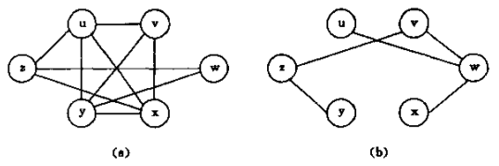
顶点覆盖问题 （VERTEX-COVER）
通过CLIQUE∝_{p}VERTEX-COVER来证明顶点覆盖问题是NP难的。
分析：首先给定无向图G=(V,E)，补图
由团问题的一个实例<G,k>，可以在多项式时间内构造出G的补图，从而得到顶点覆盖的一个实例< ,|V|-k >.
证明“图G有一个k团当且仅当 有一个大小为|V|-k的顶点覆盖”，得CLIQUE∝_{p}VERTEX-COVER。
(图b中的图 有一个大小为2的顶点覆盖｛w，z｝)

Slide 110
顶点覆盖问题 （VERTEX-COVER）
图G有一个k团当且仅当 有一个大小为|V|-k的顶点覆盖。
若图G有一个k团V’,|V’|=k. 设任意(u,v)∈ ,则(u,v) E,由团的性质知，u V’或者v V’（至少一个不属于V’）,即u或v属于V-V’（至少一个属于V-V’）,那么，边(u,v)就被V-V’覆盖。由于(u,v)是 任意的边，故 被V-V’覆盖。因此，V-V’是 的一个大小为|V|-k的顶点覆盖。
若 有一个顶点覆盖V’,且|V’|=|V|-k。对任意的u，v∈V，如果(u,v) ∈ ，则u和v中至少有一个顶点属于V’，它等价于对任意的u，v∈V，若u和
v 都不属于V’，则(u,v) ∈E。
即V-V’为G的一个k团。

Slide 111
子集和问题 （SUBSET-SUM）
问题描述：给定整数集合S和一个整数t，判定是否存在S的一个子集S’⊆S，使得S’中整数的和为t。例如，若S={1，4，16，64，256，1040，1041，1093，1284，1344}且t=3754，则子集S’={1，16，64，256，1040，1093，1284}是一个解。
证明思路：
首先，对于子集和问题的一个实例<S，t>，给定一个“证书”S’，要验证t= 是否成立，显然可在多项式时间内完成。因此，SUBSET-SUM∈NP；
其次，证明VERTEX-COVER∝_{p}SUBSET-SUM。

Slide 112
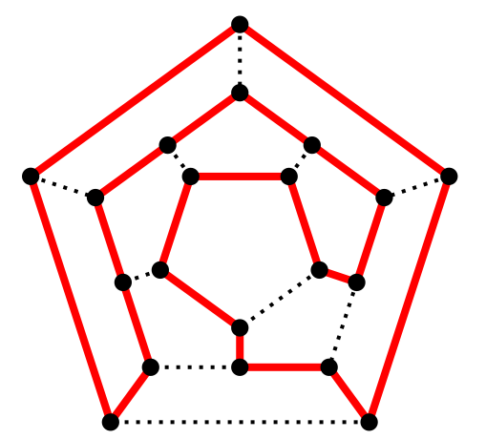
哈密顿回路问题 （HAM-CYCLE）
问题描述：给定无向图G=(V，E)，判定其是否含有一哈密顿回路。
证明思路：
首先，已知哈密顿回路问题是一个NP类问题。
其次，通过证明3-SAT∝_{p}HAM-CYCLE，
得出：HAM-CYCLE∈NPC。
哈密顿回路：从图中的任意一点出发，路途中经过图中每一个顶点当且仅当一次，则成为哈密顿回路。

Slide 113
旅行收货员问题 （TSP）
问题描述：给定一个无向完全图G=(V，E)及定义在V×V上的一个费用函数c和一个整数k，判定G是否存在经过V中各顶点恰好一次的回路，使得该回路的费用不超过k。
首先，给定TSP的一个实例(G，c，k)，和一个由n个顶点组成的顶点序列。验证算法要验证这n个顶点组成的序列是图G的一条回路，且经过每个顶点一次。另外，将每条边的费用加起来，并验证所得的和不超过k。这个过程显然可在多项式时间内完成，即TSP∈NP。

Slide 114

旅行收货员问题 （TSP）
其次，旅行售货员问题与哈密顿回路问题有着密切的联系。哈密顿回路问题可在多项式时间内变换为旅行售货员问题。即HAM-CYCLE∝_{p}TSP。从而，旅行售货员问题是NP难的。
分析：设G=(V，E)是HAM-CYCLE的一个实例，构造带权图G’=(V，E’),E’={(i,j)|i,j∈V},对E’中的每条边(u,v)赋以如下费用函数：
则相应的TSP实例为<G’,c,0>.
证明“图G有一个哈密顿回路当且仅当G’
由一个费用为0的TSP回路”得
HAM-CYCLE∝_{p}TSP。
因此，TSP∈NPC。

Slide 115
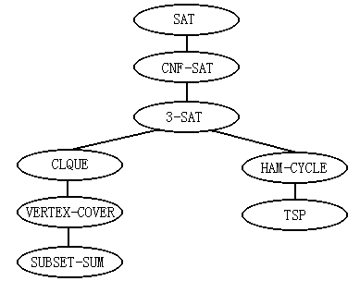
一些典型的NP完全问题
部分NP完全问题树

Slide 116
NP完全问题
第一个NP完全问题（Cook定理 1971）
可满足性问题是NP完全问题
六个NP完全问题（Karp 1972)
3SAT，3DM，VC，团，HC，划分
更多的NP完全问题
1979年：300多个
1998年：2000多个

Slide 117
下面各问题都在NP中
(1) SAT；
(2) 团集问题；
(3) 顶点覆盖问题（VC）；
(4) 哈密顿回路问题（HC）；
(5) 图的m-可着色问题；
(6) 回路节点集问题；
(7) 回路边集问题；
(8) 有向图哈密顿回路问题；
(9) 集合覆盖问题；
恰当覆盖问题；
……..

Slide 118
节点覆盖问题（VC）
实例：图G=(V,E)和正整数k≤|v|。
问：G是否有大小不超过k的节点覆盖，即是否有子集V使
得|V'|≤k并且对每一条边(u,v)∈E，u和v中至少有一个属于V'？
回路节点集问题
实例：有向图G=(V,E)和正整数k≤|v|。
问：G是否有元素个数为k的回路节点集，即是否有S⊆V,
|S|≤k，使得G的每一条回路都有一个点在S中?

Slide 119
回路边集问题
实例：向图G=(V,E)和正整数k≤|E|。
问：G是否有元素个数为k的回路边集，即是否有F⊆E，
|F|≤k，使得G的每一条回路都有一条边在F中?
有向图哈密顿回路问题
实例：有向图G=(V,E)。
问：G是否包含一条哈密顿回路，即是否有G的节点排列
次序<v₁,v₂,...,v_{n}>使得<v_{n},v₁>∈E和<v_{i},v_{i+1}>∈E，1≤i＜n？这里n=|V|。

Slide 120
集合覆盖问题
实例：一族（有穷）集合S₁,S₂,...,S_{n}及正整数k≤n。
问：是否存在子族S_{i1},S_{i2},...,S_{ik}使得
恰当覆盖问题
实例：一族（有穷）集合S₁,S₂,...,S_{n}及正整数m≤n。
问：是否存在子族S_{i1},S_{i2},...,S_{im}使得
且S_{ij}∩s_{im}=Φ，j≠m

Slide 121
其他的NP完全问题

Slide 122
其他的NP完全问题

Slide 123
既然NP完全问题的所有可能答案，都可以在多项式时间内验证，对于此类问题是否存在一个确定性算法，可以在多项式时间内直接算出或搜寻出正确的答案呢？这就是著名的NP=P？的猜想。这是21世纪计算机科学家向数学家提出的世界难题。
解决NP=P？的猜想无非两种可能。一种是找到一个这样的算法，只要针对某个特定NP完全问题找到一个算法，所有这类问题都可以迎刃而解了，因为它们可以转化为同一个问题。
另外的一种可能，就是这样的算法是不存在的，那么就要从数学理论上证明它为什么不存在。
前段时间轰动世界的一个数学成果，是几个印度人提出了一个新算法，该算法可以在多项式时间内证明某个数是或者不是质数。而在这之前，人们认为质数的证明是个非多项式问题。可见，有些看来好象是非多项式的问题，其实是多项式问题，只是人们目前还不知道它的多项式解而已。

Slide 124
相关资源
NP完全问题的不完全列表
http://www.nada.kth.se/~viggo/problemlist/compendium.html
Clay Mathematics Institute
http://www.claymath.org/millennium/P_vs_NP/
图灵机- Wikipedia
http://zh.wikipedia.org/wiki/图灵机

Slide 125
如何求解NP完全问题？
如何求解？
NP完全问题
125

Slide 126
NP完全问题的近似算法
迄今为止，所有的NP完全问题都还没有多项式时间算法。对于这类问题，通常可采取以下几种解题策略：
(1)只对问题的特殊实例求解
当遇到一个NP完全问题时（如调度问题），不仅要了解该问题的一般性，更要审视该特殊实例所具有的特性（比如解空间规模、可接受解的质量、工作流要求等）；
往往在某种特殊情形进行问题求解时，常常会有高效的求解算法（比如Johnson法则等）
(2)用动态规划法或分支限界法求解
动态规划法
利用子问题的重叠性质，减少计算量
分支限界法
利用限界函数和剪枝函数，缩小解空间范围
126

Slide 127
NP完全问题的近似算法
(3)用概率算法求解
有时通过概率分析法证明某个NP完全问题的“难”实例是比较稀少的，因此可以采用概率算法求解这类NP完全问题，设计出在平均情况下的高效算法。
(4)只求近似解
在实际中遇到的NP完全问题不一定需要非常精确的解答（考虑实际输入数据的精度以及实际问题的要求）
可以采用近似算法来求解NP完全问题，在较短的时间内得到一个可接受的近似解——在实践中非常有效。
(5)用启发式方法求解
根据具体问题，设计启发式搜索策略
实践中——有效
理论上——？
127

Slide 128
近似算法的性能
许多NP完全问题实质上是最优化问题
要求获得的解使某个目标函数达到极大（或极小）
对于确定的问题，不失一般性，我们假设其每一个可行解所对应的目标函数值都不小于一个确定的正数。
近似算法的性能评估指标
性能比
相对误差
128

Slide 129
近似算法的性能
若一个最优化问题的最优值为c*，求解该问题的一个近似算法求得的近似最优解相应的目标函数值为c，则将该近似算法的性能比定义为
在通常情况下，该性能比是问题输入规模n的一个函数ρ(n)，即
129

Slide 130
近似算法的性能
若一个最优化问题的最优值为c*，求解该问题的一个近似算法求得的近似最优解相应的目标函数值为c，则将该近似算法的性能比定义为
在通常情况下，该性能比是问题输入规模n的一个函数ρ(n)，即
130

Slide 131
近似算法的性能
若一个最优化问题的最优值为c*，求解该问题的一个近似算法求得的近似最优解相应的目标函数值为c，则将该近似算法的相对误差定义为
若对问题的输入规模n，有一函数ε(n)使得
则称ε(n)为该近似算法的相对误差界。近似算法的性能比ρ(n)与相对误差界ε(n)之间显然有如下关系：ε(n)≤ρ(n)-1。
131

Slide 132
近似算法的性能
对于有些NP完全问题，可以找到这样的近似算法，其性能比可以通过增加计算量来改进。
132

Slide 133
顶点覆盖问题的近似算法
问题描述：无向图G=(V,E)的顶点覆盖是它的顶点集V的一个子集V’V，使得若(u,v)是G的一条边，则v∈V’或u∈V’。顶点覆盖V’的大小是它所包含的顶点个数|V’|。
算法描述：
VertexSet approxVertexCover ( Graph g )
{
cset= ∅ ；
e1=g.e；
while (e1 != ∅)
{
从e1中任取一条边(u,v)；
cset=cset∪{u,v}；
从e1中删去与u和v相关联的所有边；
}
return cset；
}
cset用来存储顶点覆盖中的各顶点。初始为空，不断从边集e1中选取一边(u,v)，将边的端点加入cset中，并将e1中已被u和v覆盖的边删去，直至cset已覆盖所有边。即e1为空。
133

Slide 134
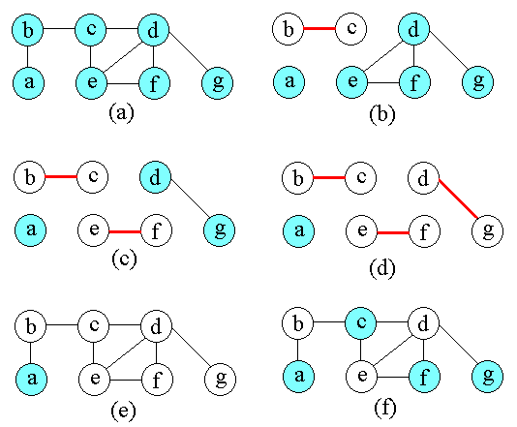
顶点覆盖近似算法示例
图(a)～(e)说明了算法的运行过程及结果。(e)表示算法产生的近似最优顶点覆盖cset，它由顶点b,c,d,e,f,g所组成。(f)是图G的一个最小顶点覆盖，它只含有3个顶点：b,d和e。
首先选取边(b,c)，并将顶点b,c加入到顶点覆盖集cset中，然后将与顶点b,c相关联的边从e1中删除
然后选取边(e,f)，并将顶点e,f加入到顶点覆盖集cset中，然后将与顶点e,f相关联的边从e1中删除
选取边(d,g)，并将顶点d,g加入到顶点覆盖集cset中，然后将与顶点d,g相关联的边从e1中删除
134

Slide 135
顶点覆盖近似算法示例
顶点覆盖近似算法approxVertexCover的性能比为2。
135

Slide 136
哈密顿回路问题 （HAM-CYCLE）
问题描述：给定无向图G=(V，E)，判定其是否含有一哈密顿回路。
证明思路：
首先，已知哈密顿回路问题是一个NP类问题。
其次，通过证明3-SAT∝_{p}HAM-CYCLE，
得出：HAM-CYCLE∈NPC。
哈密顿回路：从图中的任意一点出发，路途中经过图中每一个顶点当且仅当一次，则成为哈密顿回路。
136

Slide 137
旅行售货员问题近似算法
问题描述：给定一个完全无向图G=(V,E)，其每一边(u,v)∈E有一非负整数费用c(u,v)。要找出G的最小费用哈密顿回路。
旅行售货员问题的一些特殊性质：
比如，费用函数c往往具有三角不等式性质，即对任意的3个顶点u,v,w∈V，有：c(u,w)≤c(u,v)+c(v,w)。当图G中的顶点就是平面上的点，任意2顶点间的费用就是这2点间的欧氏距离时，费用函数c就具有三角不等式性质。

Slide 138
1.满足三角不等式的旅行售货员问题
对于给定的无向图G，可以利用找图G的最小生成树的算法设计找近似最优的旅行售货员回路的算法。
算法描述：
void approxTSP (Graph g)
{
选择g的任一顶点r；
用Prim算法找出带权图g的一棵以r为根的最小生成树T；
前序遍历树T得到的顶点表L；
将r加到表L的末尾，按表L中顶点次序组成回路H，作为计算结果返回；
}
当费用函数满足三角不等式时，算法找出的旅行售货员回路的费用不会超过最优旅行售货员回路费用的2倍。
G的最小生成树T的Prim算法的基本思想：首先置S={r}，然后，只要S是V的真子集，就作如下的贪心选择：选取满足条件i∈S，j∈V-S，且c[i][j]最小的边，将顶点j添加到S中。这个过程一直进行到S=V时为止。
138

Slide 139
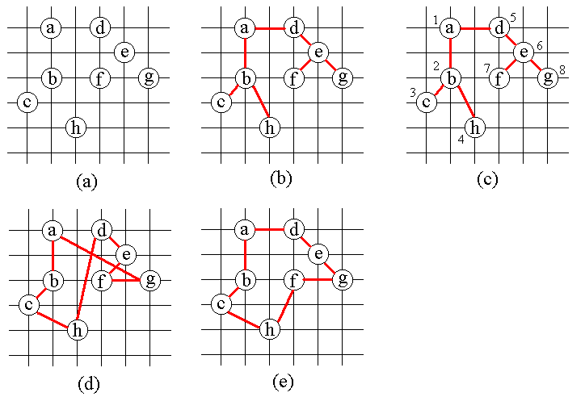
示例
对T作前序遍历为: W=abcbhbadefegeda
(b)表示找到的最小生成树T；
(c)表示对T作前序遍历的次序；
(d)表示L产生的哈密顿回路H（近似算法）；
(e)是G的一个最小费用旅行售货员回路H*。
从W中删除重复访问的顶点得到回路: H=abchdefga
c(H) ≤c(W) ≤2c(H*)，approxTSP算法性能比为2.
139

Slide 140
2 一般的旅行售货员问题
在费用函数不一定满足三角不等式的一般情况下，不存在具有常数性能比的解TSP问题的多项式时间近似算法，除非P=NP。换句话说，若P≠NP，则对任意常数ρ>1，不存在性能比为ρ的解旅行售货员问题的多项式时间近似算法。

Slide 141
集合覆盖问题的近似算法
问题描述：集合覆盖问题是一个最优化问题，其原型是多资源选择问题。集合覆盖问题可以看作是图的顶点覆盖问题的推广，它也是一个NP难问题。
集合覆盖问题的一个实例〈X,F〉由一个有限集X及X的一个子集族F组成。子集族F覆盖了有限集X。也就是说X中每一元素至少属于F中的一个子集，即X=
对于F中的一个子集C⊆F，若C中的X的子集覆盖了X，即X=
则称C覆盖了X。集合覆盖问题就是要找出F中覆盖X的最小子集C*，使得|C*|=min{|C||C⊆F且C覆盖X}
141

Slide 142
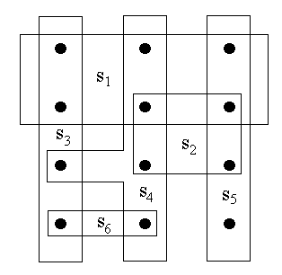
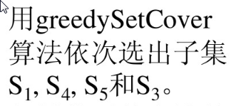
示例
用12个黑点表示集合X。F={S1,S2,S3,S4,S5,S6}，如图所示。容易看出，对于这个例子，最小集合覆盖为：C={S3,S4,S5,}。
142

Slide 143
贪心算法
set greedySetCover (X,F)
{
U=X；
C=∅；
while (U !=∅)
{
选择F中使|S∩U|最大的子集S；
U=U-S；//U用于存放每个阶段尚未被覆盖的X中元素
C=C∪{S}；// 当前已经构造的覆盖C
}
return C；
}
算法的循环体最多执行min{|X|，|F|}次。而循环体内的计算显然可在O(|X||F|)时间内完成。因此，算法的计算时间为O(|X||F|min{|X|，|F|})。由此即知，该算法是一个多项式时间算法。
143

Slide 144
结果
近似结果
S1
S3
S2
S4
S1
S5
S6
S3
S2
S4
S5
最优结果
S6
144

Slide 145
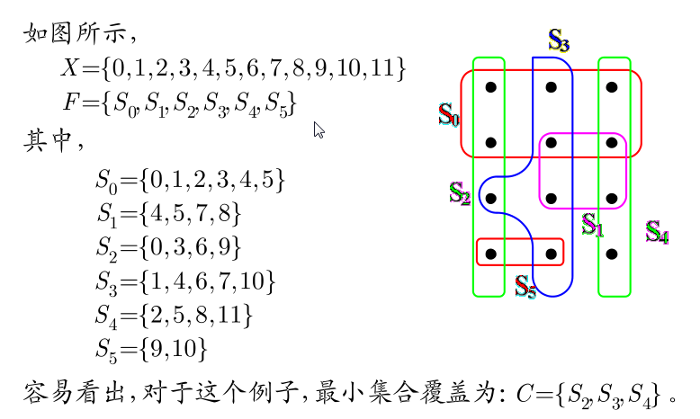

Slide 146
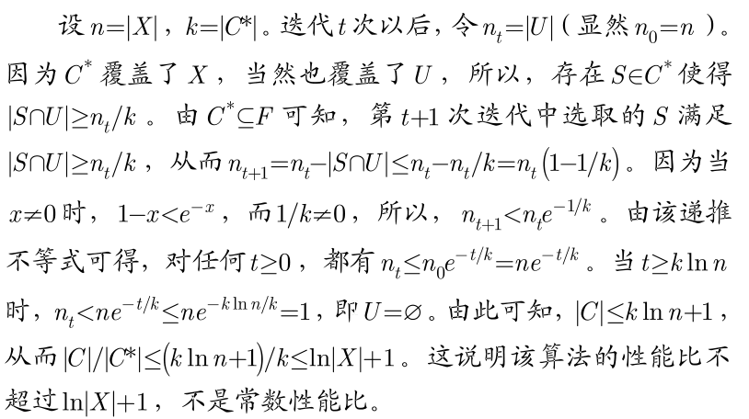

Slide 147
子集和问题 （SUBSET-SUM）
问题描述：给定整数集合S和一个整数t，判定是否存在S的一个子集S’⊆S，使得S’中整数的和为t。例如，若S={1，4，16，64，256，1040，1041，1093，1284，1344}且t=3754，则子集S’={1，16，64，256，1040，1093，1284}是一个解。
证明思路：
首先，对于子集和问题的一个实例<S，t>，给定一个“证书”S’，要验证t= 是否成立，显然可在多项式时间内完成。因此，SUBSET-SUM∈NP；
其次，证明VERTEX-COVER∝_{p}SUBSET-SUM。
147

Slide 148
子集和问题的近似算法
问题描述：设子集和问题的一个实例为〈S,t〉。其中，S={x₁，x₂，…，x_{n}}是一个正整数的集合，t是一个正整数。子集和问题判定是否存在S的一个子集S1，使得 。

Slide 149
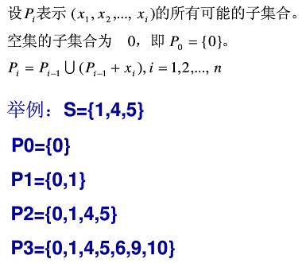
int exactSubsetSum (S,t)
{
int n=|S|；
L[0]={0}；
for (int i=1；i<=n；i++) {
L[i]=mergeLists(L[i-1],L[i-1]+S[i])；
删去L[i]中超过t的元素；
}
return max(L[n])；
}
算法以集合S={x₁，x₂，…，x_{n}}和目标值t作为输入。算法中用到将2个有序表L1和L2合并成为一个新的有序表的算法mergeLists(L1,L2)。

Slide 150
2 子集和问题的完全多项式时间近似格式
基于算法exactSubsetSum，通过对表L[i]作适当的修整建立一个子集和问题的完全多项式时间近似格式。
在对表L[i]进行修整时，用到一个修整参数δ，0＜δ＜1。用参数δ修整一个表L是指从L中删去尽可能多的元素，使得每一个从L中删去的元素y，都有一个修整后的表L1中的元素z满足(1-δ)y≤z≤y。可以将z看作是被删去元素y在修整后的新表L1中的代表。
举例：若δ=0.1，且L=〈10,11,12,15,20,21,22,23,24,29〉，则用δ对L进行修整后得到L1=〈10，12，15，20，23，29〉。其中被删去的数11由10来代表，21和22由20来代表，24由23来代表。

Slide 151
2 子集和问题的完全多项式时间近似格式
对有序表L修整算法
子集和问题近似格式
List trim(L,δ)
{ int m=|L|；
L1=〈L[1]〉；
int last=L[1]；
for (int i=2；i<=m；i++) {
if (last<(1-δ)*L[i]) {
将L[i]加入表L1的尾部；
last=L[i]；
}
return L1；
}
int approxSubsetSum(S,t,ε)
{ n=|S|；
L[0]=〈0〉；
for (int i=1；i<=n；i++) {
L[i]=Merge-Lists(L[i-1],
L[i-1]+S[i])；
L[i]=Trim(L[i],ε/n)；
删去L[i]中超过t的元素；
}
return max(L[n])；
}

Slide 152
示例
S=<104, 102, 201, 101>，t=308，i=1, 2, ..., n。
由算法确定的修整参数δ是ε/4=0.05。
初始时，L[0]=<0>。计算L[i]的3阶段结果：
L[1]=<0, 104>
L[1]=<0, 104>
L[1]=<0, 104>
L[2]=<0, 102, 104, 206>
L[2]=<0, 102, 206>//用修整参数修整后
L[2]=<0, 102, 206>
L[3]=<0, 102, 201, 206, 303, 407>
L[3]=<0, 102, 201, 303, 407>
L[3]=<0, 102, 201, 303>//删除超过t的元素
L[4]=<0, 101, 102, 201, 203, 302, 303, 404>
L[4]=<0, 101, 201, 302, 404>
L[4]=<0, 101, 201, 302>
算法最后返回z=302最为近似解答。容易看出该例的最优解为104+102+101=307，误差≤2%。
152

Slide 153
co_NP类和NPI类问题

Slide 154
co_NP类和NPI类问题

Slide 155
co_NP类和NPI类问题

Slide 156
co_NP类和NPI类问题

Slide 157
co_NP类和NPI类问题

Slide 158
co_NP类和NPI类问题

Slide 159
co_NP类和NPI类问题

Slide 160
新的计算模型
生物计算
DNA计算机
量子计算
量子计算机

Slide 161
DNA计算
实验处理了7城市Hamilton路径问题
L. Adleman 1994
可以多项式时间解所有的NP问题
Lipton R J 1995
实验可以建立一个非确定型图灵机
Smith W, Schweitzer A. 1995

Slide 162
DNA计算的困难
操作的复杂性
单元操作的时间代价高
规模的限制
处理的问题规模较小
输入输出
纠错的问题

Slide 163
量子计算
量子计算思想的提出
Richard Feynman 1982
量子图灵机模型
David Deutsch 1985
Shor算法（Peter Shor 1994）
多项式时间分解大数质因子
Grover 算法（Grover L. K. 1996）
无序数据库的搜索：

Slide 164
量子计算的困难
操作的复杂性
单元操作的时间代价高
规模的限制
测量输出
纠错的问题

Slide 165
行之有效的方法：算法研究

